Slide 1

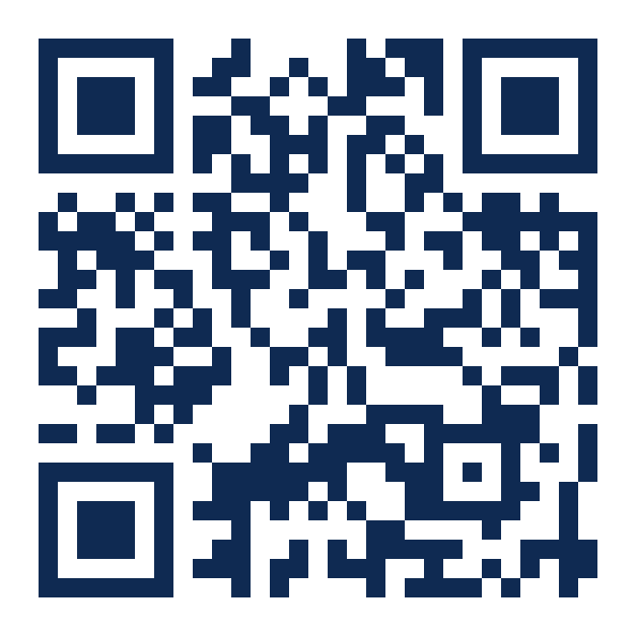
Mehr Material:
www.cleverbox.co.at
logoprima+ · Mathematik
Schulstufe 6
6
10 Arbeitsblätter in 4 Levels. Die Lösungen stehen am Ende der Schulstufe, nach Arbeitsblättern geordnet.
1
Level 1
Arbeitsblatt 1 – 2
2
Level 2
Arbeitsblatt 3 – 5
3
Level 3
Arbeitsblatt 6 – 8
4
Level 4
Arbeitsblatt 9 – 10
Cleverbox · Mathematik · logoprima+

Slide 2
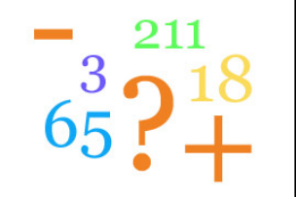
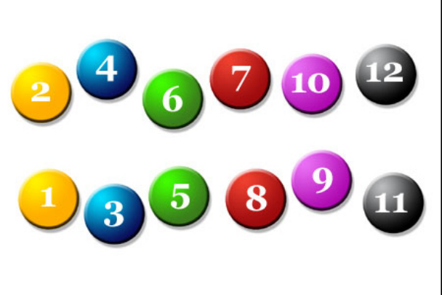
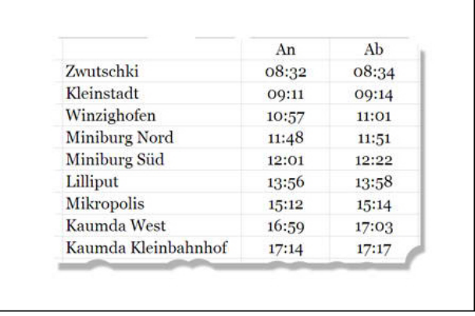
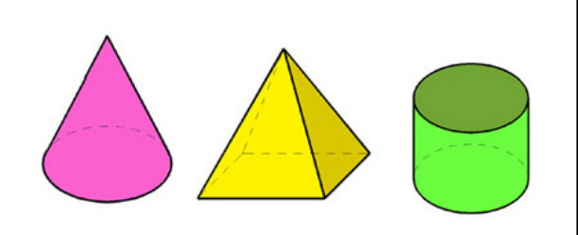
Mehr Material:
www.cleverbox.co.at
logoprima+ · Mathematik
Level 1
Arbeitsblatt 1
von 4
Name:
Datum:
1
Welche Zahl?
Welche Zahl ist hier gemeint:
Eine Million elftausendundeins 11 011 101
1 110 101
1 011 001
1 011 101
2
Vertauschte Plättchen...
Elias legt gerne Zahlenplättchen nach einer zuvor ausgedachten Regel auf.
Hier siehst du zwei solche Reihen. Genauso gerne vertauscht seine kleine Schwester Alina heimlich Zahlenplättchen. Sie nimmt aber immer nur zwei Plättchen der gleichen Farbe beim Vertauschen. Welche Plättchen wurden hier vertauscht?
3 und 4
7 und 8
5 und 6
9 und 10
3
Züge im Zwergenland
Im Zwergenland gibt es nur einen Zug. Oben siehst du den derzeit gültigen Fahrplan.
Wie lange ist der Aufenthalt des Zuges in Miniburg Süd?
Antwort:
4
Von den Körperformen...
Welche Körperform ist hier nicht dargestellt?
Prisma
Pyramide
Kegel
Zylinder
Cleverbox · Mathematik · Arbeitsblatt

Slide 3
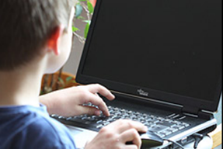
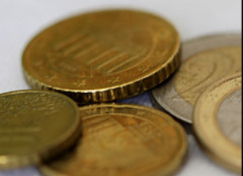

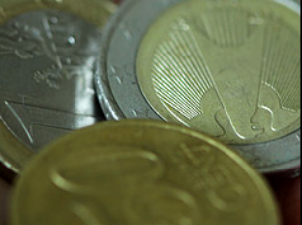
Mehr Material:
www.cleverbox.co.at
logoprima+ · Mathematik
Level 1
Arbeitsblatt 2
von 4
Name:
Datum:
1
Wie schwer ist der Laptop?
Bill fragt seine vier Freunde: „Wie schwer schätzt ihr einen Laptop?“
Anna: „Ich schätze 640 g!“
Tim: „Ich schätze 250 dag!“
Lena: „ Ich schätze 17 dag 8 g!“
Lara: „ Ich schätze 20 kg 70 g!“
Welcher der Werte ist realistisch?
Antwort:
2
Preisvergleich
Im Geschäft A kosten 7 Stück einer Ware 238 Euro!
Im Geschäft B kosten 9 Stück der gleichen Ware 297 Euro!
Welche Lösung ist richtig?
Im Geschäft A ist die Ware um 1 Euro billiger!!
Im Geschäft B ist die Ware um 2 Euro teurer!
Im Geschäft B ist die Ware um 4 Euro billiger!
Im Geschäft A ist die Ware um 1 Euro teurer!
3
Punkt vor Strich
Welche der folgenden Rechnungen hat das höchste Ergebnis?
20 : 5 + 62 + 120 : 10 =
75 - 4 · 13 + 5 · 4 =
24 : 12 + 59 - 30 : 3 =
59 + 15 · 3 - 3 · 7 =
4
Schuljause
Mario kauft sich beim Schulbuffet ein gefülltes Weckerl um 2,70 € und 3 Äpfel.
Er bezahlt 5,10 €.
Wieviel kostet 1 Apfel?
Antwort:
Cleverbox · Mathematik · Arbeitsblatt

Slide 4
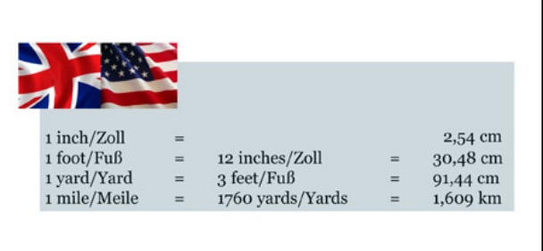
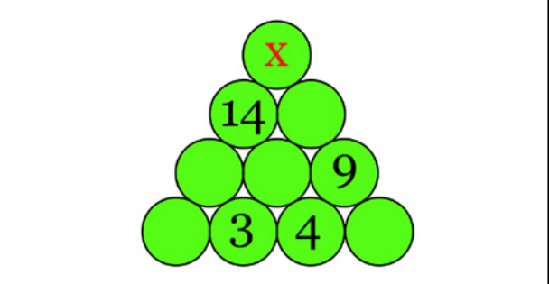
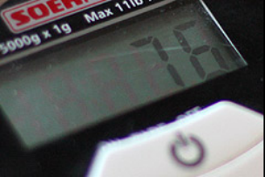
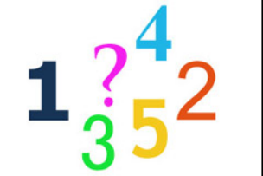
Mehr Material:
www.cleverbox.co.at
logoprima+ · Mathematik
Level 2
Arbeitsblatt 3
von 4
Name:
Datum:
1
Andere Länder, andere Sitten
Im angloamerikanischen Raum (USA, Großbritannien,...) sind andere Längenmaße in Verwendung als bei uns. Die oben stehende Übersicht soll helfen, die Frage zu beantworten: Welche der folgenden Aussagen ist richtig?
5 Meilen sind ca. 8 km
6 cm sind ca. 1 Zoll
3 Fuß sind ca. 10 Meter
9 Yards sind ca. 10 Meter
2
x ermitteln...
Die Zahl im Kreis ist immer die Summe der beiden darunter stehenden Zahlen. Welchen Wert hat x?
Antwort:
3
Bücher
Adrian hat der Reihe nach 8 Bücher abgewogen:
403 g, 356 dag, 2,7 kg, 1.508 g, 0,088 kg, 44,8 dag, 0,35 kg, 73 dag Wie schwer sind das leichteste und das schwerste Buch zusammen?
Antwort:
4
Logische Reihe
Setze die logische Reihe fort!
3, 8, 15, 24, 35, …
Antwort:
Cleverbox · Mathematik · Arbeitsblatt

Slide 5
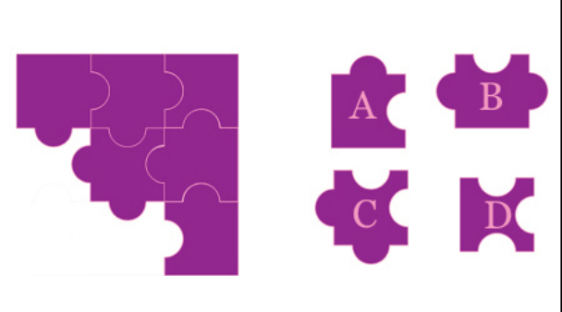
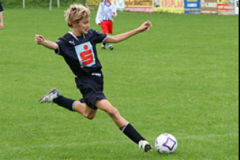
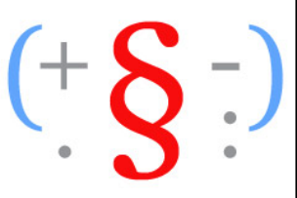

Mehr Material:
www.cleverbox.co.at
logoprima+ · Mathematik
Level 2
Arbeitsblatt 4
von 4
Name:
Datum:
1
Fehlende Puzzlesteine...
Welche drei Puzzlesteine brauchst du, um auf ein Quadrat zur ergänzen?
A, B und C
A, C und D
A, B und D
B, C und D
2
Das Turnier
An einem Fußballturnier nehmen 16 Mannschaften teil. In der ersten Runde spielen immer 4 Teams in einer Gruppe, jeder gegen jeden. Die zwei Teams jeder Gruppe mit den meisten Punkten ziehen in die nächste Runde ein. Ab hier gilt das K.o.-System (nur wer gewinnt kommt eine Runde weiter!)
Wie viele Spiele hat das Siegerteam bestritten?
Antwort:
3
Rechengesetze
Welche dieser Gleichungen stimmt nicht?
a - b = b - a
(a + b) - c = a + b - c
a + (b + c) = a + b + c
a + b = b + a
4
Der Wettlauf
Beim heurigen Geländelauf überholte Julian kurz vor dem Ziel den Läufer, der an der 2.
Stelle gelegen war. Wievielter wurde Julian daher bei diesem Rennen?
Antwort:
Cleverbox · Mathematik · Arbeitsblatt

Slide 6
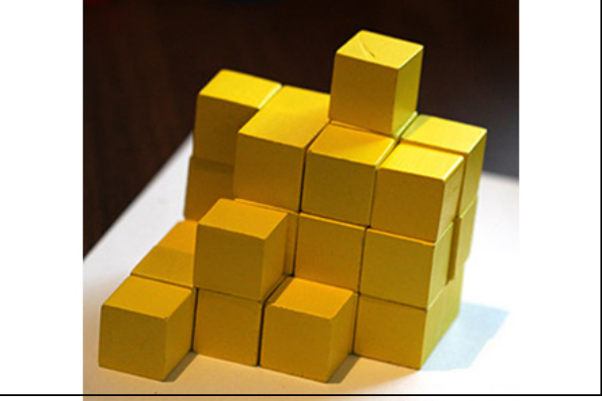
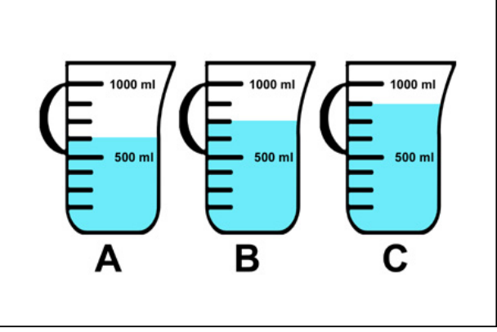

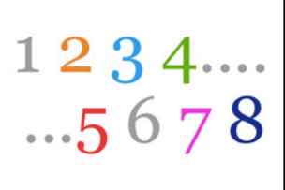
Mehr Material:
www.cleverbox.co.at
logoprima+ · Mathematik
Level 2
Arbeitsblatt 5
von 4
Name:
Datum:
1
Wie viele Würfel...
Wie viele Würfel sind hier aufgebaut?
Antwort:
2
Messbecher
Jemand benötigt 5/8 l einer Flüssigkeit. Die benötigte Wassermenge wird in einen Messbecher gefüllt. Welcher Becher zeigt die richtige Menge?
A
C
B
Keiner.
3
Das mysteriöse Quadrat...
Ein Rechteck hat eine Länge von 10 cm und eine Breite von 6 cm. Welche Seitenlänge hat ein Quadrat, das den gleichen Umfang hat?
Antwort:
4
Vorgänger und Nachfolger
Eine Zahl wird mit ihrem Vorgänger und ihrem Nachfolger addiert. Die Summe beträgt 102.
Wie lautet die Zahl?
Antwort:
Cleverbox · Mathematik · Arbeitsblatt

Slide 7

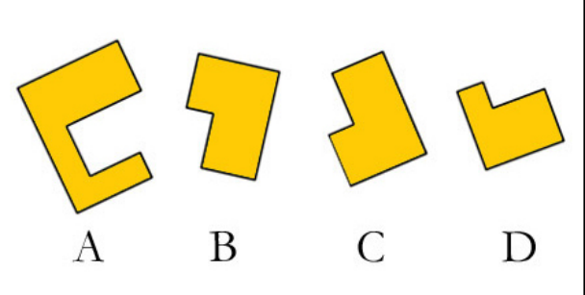
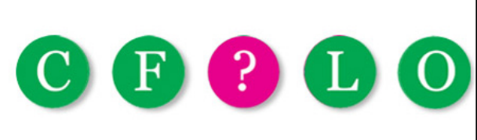
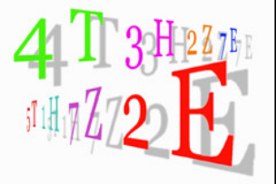
Mehr Material:
www.cleverbox.co.at
logoprima+ · Mathematik
Level 3
Arbeitsblatt 6
von 4
Name:
Datum:
1
Drei Zahlen
Drei Zahlen ergeben zusammen 50.000. Wenn du die kleinste der drei Zahlen verdreifachst, erhältst du die größte der Zahlen, nämlich 29.154.
Wie heißt die mittlere Zahl?
Antwort:
2
Passende Flächen
Welche der folgenden Figuren ergeben durch Schieben, Drehen oder Kippen (!) gemeinsam ein Rechteck?
Jede mit jeder
A mit B und D mit C
A mit B und D
A mit D und B mit C
3
Fehlende Buchstaben
Welcher Buchstabe fehlt hier?
Antwort:
4
Stellenwert
Verena möchte wissen, was passiert, wenn man bei der Zahl 15.602 Hunderterziffer und Tausenderziffer vertauscht.
Carina meint: "Die Zahl wird kleiner."
Ricardo glaubt: "Der Stellenwert der Ziffer 0 behält den gleichen Wert."
Chiara sagt: "Der Stellenwert der 5 erhöht sich auf das 10fache."
Wer hat recht?
Antwort:
Cleverbox · Mathematik · Arbeitsblatt

Slide 8
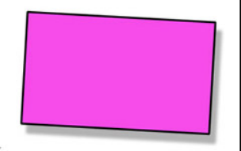
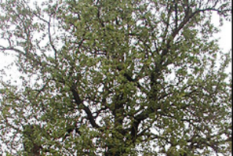
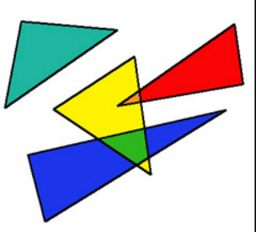
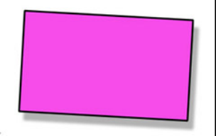
Mehr Material:
www.cleverbox.co.at
logoprima+ · Mathematik
Level 3
Arbeitsblatt 7
von 4
Name:
Datum:
1
Das mysteriöse Rechteck
Ein Rechteck mit ganzzahligen Seitenlängen hat einen Flächeninhalt von 32 cm². Welchen Umfang kann das Rechteck nicht haben?
24 cm
40 cm
36 cm
66 cm
2
Die Allee...
Eine Allee besteht aus zwei Baumreihen. Der Abstand zwischen je zwei Bäumen beträgt 10 m. Vom ersten bis zum letzten Baum sind es 200 m. Wie viele Bäume hat die Allee?
Antwort:
3
Dreiecke
Welche der folgenden Aussagen ist falsch?
Ein rechtwinkeliges Dreieck kann auch gleichschenkelig sein.
Kein Dreieck hat zwei stumpfe Winkel.
Der Außenwinkel eines Dreiecks kann kein erhabener Winkel sein.
Jedes rechtwinkelige Dreieck hat einen stumpfen Winkel.
4
Rechteckiger Platz
Bei einem rechteckigen Platz ist die Länge dreimal so groß wie die Breite, der Umfang beträgt 160 m. Wie groß ist der Flächeninhalt?
Antwort:
Cleverbox · Mathematik · Arbeitsblatt

Slide 9
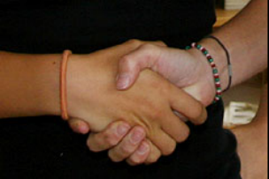
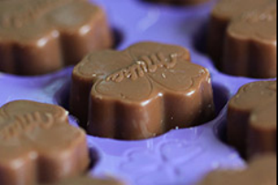
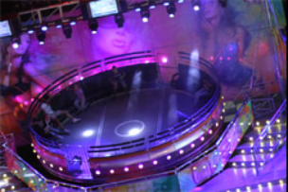
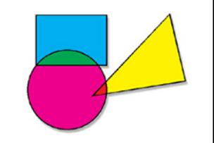
Mehr Material:
www.cleverbox.co.at
logoprima+ · Mathematik
Level 3
Arbeitsblatt 8
von 4
Name:
Datum:
1
Das Klassentreffen
15 ehemalige SchulkameradInnen treffen einander. Jeder gibt jedem die Hand zum Gruß. Wie viele Händedrücke gibt es?
Antwort:
2
Süßigkeiten
7125 Süßigkeiten sollen in Schachteln zu je 36 Stück verpackt werden. Die übrig bleibendenSüßigkeiten werden in Säckchen zu je 4 Stück verpackt.
Wie viele Süßigkeiten bleiben dann noch übrig?
Antwort:
3
Vergügungspark
In einem Vergnügungspark befinden sich doppelt so viele Kinder (k) wie Erwachsene (e).
Welche der Gleichungen beschreibt diesen Sachverhalt?
k = e + 2
e = k - 2
2k = e
k = 2e
4
Drei Seiten...
Konrad addiert drei Seiten eines Rechtecks und kommt auf 28 cm. Verena addiert auch drei Seiten des gleichen Rechtecks und kommt auf 29 cm. Welchen Umfang hat das Rechteck?
Antwort:
Cleverbox · Mathematik · Arbeitsblatt

Slide 10
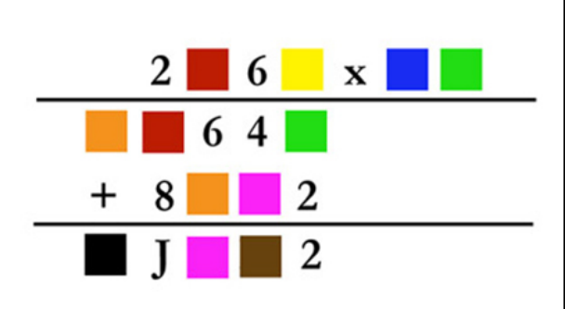
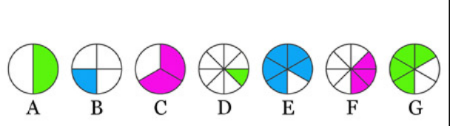
Mehr Material:
www.cleverbox.co.at
logoprima+ · Mathematik
Level 4
Arbeitsblatt 9
von 4
Name:
Datum:
1
Ziffern ersetzen
Bei drei der folgenden Ausdrücke kann man die 6 durch eine beliebige andere Zahl (außer 0) ersetzen und erhält das gleiche Ergebnis. Bei welchem Ausdruck ist das nicht der Fall?
6 + 6 : 6 - 6
6 - 6 : 6 + 6
6 : (6 + 6 + 6)
(6 + 6 - 6) : 6
2
Kombinierte Rechnungen
Eine vierstellige Zahl wird mit einer zweistelligen Zahl multipliziert.
Anschließend wird eine weitere vierstellige Zahl addiert. Welche Aussage ist richtig?
Das rote Quadrat steht für die Ziffer 5
Das gelbe Quadrat steht für die Ziffer 4
Das blaue Quadrat steht für die Ziffer 7
Das grüne Quadrat steht für die Ziffer 3
3
Die gedachte Zahl
Martina denkt sich eine Zahl, sie subtrahiert 645 und addiert zur Differenz 985. Als Ergebnis erhält sie 1350. Wie lautet die gedachte Zahl?
Antwort:
4
Brüche ergänzen
Welche zwei Brüche ergänzen einander auf ein Ganzes?
Antwort:
Cleverbox · Mathematik · Arbeitsblatt

Slide 11
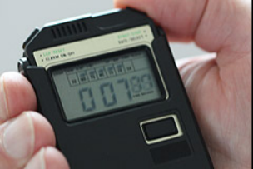
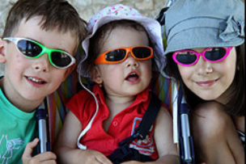
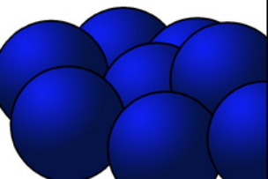
Mehr Material:
www.cleverbox.co.at
logoprima+ · Mathematik
Level 4
Arbeitsblatt 10
von 4
Name:
Datum:
1
Die größte Zahl
Welche der Zahlen u, v, w und x ist am größten, wenn u+1=v-2=w+3=x-4 gilt?
Antwort:
2
Das Wettrennen
Fünf Burschen liefen um die Wette. Es gab kein Unentschieden. Felix war nicht der Erste.
David war weder Erster noch Letzter. Christoph kam direkt nach Felix ins Ziel. Matthias war zwei Plätze hinter Martin. Welchen Platz hat Christoph belegt?
Antwort:
3
3 Kinder
Verena und Markus wiegen zusammen 53 kg, Markus und Emilia wiegen zusammen 36 kg, während Verena und Emilia zusammen 45 kg wiegen. Wie schwer sind alle drei zusammen?
Antwort:
4
Leichte Kugel
Du hast 27 Kugeln, die vollkommen gleich aussehen; alle wiegen genau gleich viel, bis auf eine, die leichter ist als die anderen 26.
Du sollst mit möglichst wenigen Wägungen mit Hilfe einer Balkenwaage (Waage mit 2 Schalen)herausfinden, welche die leichte Kugel ist! Wie viele Wägungen brauchst du mindestens?
Antwort:
Cleverbox · Mathematik · Arbeitsblatt

Slide 12
Mehr Material:
www.cleverbox.co.at
Lösungsblatt · Mathematik
Schulstufe 6 – Lösungen
1
Arbeitsblatt 1
Level 1
6
Arbeitsblatt 6
Level 3
1 Welche Zahl?: 1 011 001
2 Vertauschte Plättchen...: 7 und 8
3 Züge im Zwergenland: 21 Minuten
4 Von den Körperformen...: Prisma
1 Drei Zahlen: 11.128
2 Passende Flächen: A mit D und B mit C
3 Fehlende Buchstaben: I
4 Stellenwert: Ricardo und Chiara haben recht.
2
Arbeitsblatt 2
Level 1
7
Arbeitsblatt 7
Level 3
1 Wie schwer ist der Laptop?: Tim
2 Preisvergleich: Im Geschäft A ist die Ware um 1 Euro teurer!
3 Punkt vor Strich: 59 + 15 · 3 - 3 · 7 =
4 Schuljause: 0,80 €
1 Das mysteriöse Rechteck: 40 cm
2 Die Allee...: 42
3 Dreiecke: Jedes rechtwinkelige Dreieck hat einen stumpfen Winkel.
4 Rechteckiger Platz: 1200 m²
3
Arbeitsblatt 3
Level 2
8
Arbeitsblatt 8
Level 3
1 Andere Länder, andere Sitten: 5 Meilen sind ca. 8 km
2 x ermitteln...: 30
3 Bücher: 2,788 kg
4 Logische Reihe: 48
1 Das Klassentreffen: 105
2 Süßigkeiten: 1
3 Vergügungspark: k = 2e
4 Drei Seiten...: 38 cm
4
Arbeitsblatt 4
Level 2
9
Arbeitsblatt 9
Level 4
1 Fehlende Puzzlesteine...: A, B und D
2 Das Turnier: 6
3 Rechengesetze: a - b = b - a
4 Der Wettlauf: Zweiter
1 Ziffern ersetzen: 6 - 6 : 6 + 6
2 Kombinierte Rechnungen: Das gelbe Quadrat steht für die Ziffer 4
3 Die gedachte Zahl: 1010
4 Brüche ergänzen: Gar keine.
5
Arbeitsblatt 5
Level 2
10
Arbeitsblatt 10
Level 4
1 Wie viele Würfel...: 28
2 Messbecher: A
3 Das mysteriöse Quadrat...: 8 cm
4 Vorgänger und Nachfolger: 34
1 Die größte Zahl: x
2 Das Wettrennen: 5.
3 3 Kinder: 67 kg
4 Leichte Kugel: 3 Wägungen
Cleverbox · Mathematik · Lösungen

